Slide 1
ФЕДЕРАЛЬНОЕ ГОСУДАРСТВЕННОЕ БЮДЖЕТНОЕ ОБРАЗОВАТЕЛЬНОЕ УЧРЕЖДЕНИЕ ВЫСШЕГО ОБРАЗОВАНИЯ
«КРАСНОЯРСКИЙ ГОСУДАРСТВЕННЫЙ МЕДИЦИНСКИЙ УНИВЕРСИТЕТ ИМЕНИ ПРОФЕССОРА В.Ф. ВОЙНО-ЯСЕНЕЦКОГО»
МИНИСТЕРСТВА ЗДРАВООХРАНЕНИЯ РОССИЙСКОЙ ФЕДЕРАЦИИ
ФАРМАЦЕВТИЧЕСКИЙ КОЛЛЕДЖ
Интернет
Лекция №6
Послеродовый период и его осложнения.
для обучающихся по специальности
34.02.01– Сестринское дело
Дударь В. Л.
Красноярск 2018

Slide 2
План лекции
Процессы, происходящие в послеродовом периоде.
Работа физиологического отделении.
Сестринский процесс при уходе за родильницами в послеродовом периоде,
Патология послеродового периода..
Структура и работа обсервационного отделения.

Slide 3
Послеродовым (пуэрперальным) периодом называется период, начинающийся после рождения последа и продолжающийся 6—8 недель. В течение этого времени происходит обратное развитие (инволюция) всех органов и систем, которые подверглись изменениям в связи с беременностью и родами.
Исключением являются
МОЛОЧНЫЕ ЖЕЛЕЗЫ
ГОРМОНАЛЬНАЯ СИСТЕМА,
функции которых достигает в первые несколько дней послеродового периода своего максимального развития и продолжается в течении периода лактации.

Slide 4
Характеристика послеродового периода
Послеродовой период продолжается в течение 6 недель (42 дня).
Максимально выраженные изменения в органах и системах подвергшихся изменению в связи с беременностью и родами происходят в первые 8-12 суток после родов.
Наблюдается расцвет функции молочных желёз в связи с лактацией.

Slide 5
Классификация послеродового периода
Первые 2-4 часа – ранний послеродовый период
Далее начинается поздний послеродовый период
В англоязычной литературе послеродовый период делят на:
- немедленный (первые 24 часа после родов)
- ранний (первые 7 дней после родов)
- поздний (до 6 недель после родов)

Slide 6
Хронологическое деление на периоды весьма условно.
Оно связано с тем, что осложнения, вызванные нарушением сократительной функции матки после родов и сопровождающиеся кровотечением, обычно развиваются в первые часы.

Slide 7
Анатомические и физиологические изменения в организме родильницы
В послеродовом периоде происходят изменения в половых органах (матке, влагалище, яичниках, маточных трубах),на тазовом дне и в молочных железах, а также во всех системах организма (эндокринной, пищеварительной, кровообращения, мочеотделения, и т.д.)

Slide 8
Состояние гормонального гомеостаза
Резкое понижение плацентарных гормонов
Восстановление функции желез внутренней секреции
Возобновление гипоталамо-гипофизарно-яичниковых связей .
Интервал между родами и появлением овуляторных циклов зависят от лактации:
у некормящих грудью женщин – через 42 дня;
у кормящих – через 112 дней.

Slide 9
Матка
После рождения последа матка значительно уменьшается в размерах из-за резкого сокращения её мускулатуры.
Тело матки имеет почти шаровидную форму, сохраняет большую подвижность за счёт понижения тонуса растянутого связочного аппарата.
На 2–3 сутки пуэрперия тело матки обычно находится в состоянии перегиба кпереди (anteversio flexio). На положение матки в малом тазу влияет и состояние соседних органов (мочевого пузыря, кишечника).

Slide 10
Темпы инволюции матки зависят от многих факторов. Наибольшее влияние на контрактильность матки оказывают паритет(колиичествоо беременностей и родов), степень растяжения матки во время беременности (масса плода, многоводие, многоплодие), грудное вскармливание с первых часов.
Реальные размеры матки и скорость её инволюции можно определить при УЗИ.
В процесс инволюции матки вовлечены мышечные клетки, межмышечная соединительная ткань и сосуды миометрия.

Slide 13
Шейка матки
имеет вид тонкостенного мешка с широко зияющим наружным зевом с надорванными краями и свисающего во влагалище. Шеечный канал свободно пропускает в полость матки кисть руки.

Slide 14
Формирование шейки матки
Инволюция шейки матки происходит медленнее чем тела, начинается с внутреннего зева: ч/з 10-12 часов уменьшается до 5-6 см в диаметре,через 3 суток пропускает один палец т. е. сокращается до 2-х см.
Формирование шеечного канала заканчивается к 10 дню, внутренний зев закрывается полностью.
Наружный зев смыкается к концу 3 недели.

Slide 16
Влагалище
Стенки влагалища приобретают прежний тонус через 3 недели.
Слизистая влагалища становится тонкой, понижается секреция желёз (гипоэстрогения).
Тонус мышц промежности восстанавливается к 10-12 дню.

Slide 17
Лохии (греч. Lochia — послеродовые очищения) — послеродовые выделения (кровь, слизь, продукты распада мышечных клеток и обрывки децидуальной ткани).
В течение 6 недель выделяется около 500–1500 мл лохий, среда у них нейтральная или щелочная.
В первые 2–3 дня лохии кровянистые, в их составе преобладают эритроциты (lochia rubra).

Slide 18
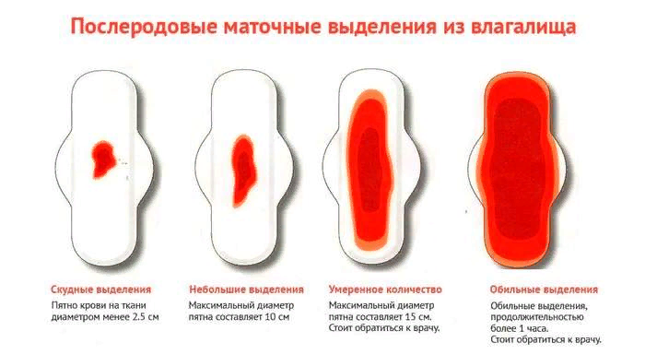

Slide 19
На 3–4 сутки лохии принимают кровянисто серозный вид. В их составе преобладают лейкоциты (lochia serosa).
Спустя неделю после родов в маточном отделяемом появляются слизь, децидуальные клетки и клетки плоского эпителия, а эритроциты почти исчезают (lochia alba).
При физиологическом течении послеродового периода лохии имеют своеобразный прелый запах, их выделение обычно прекращается через 5–6 недель.

Slide 20
Лактация
Под влиянием пролактина происходит усиленный приток крови к молочным железам.
Секреция молока идет в результате сложных рефлекторных и гормональных воздействий, регулируется нервной системой и пролактином - лактогенным гормоном аденогипофиза.
Стимулирующее действие оказывают гормоны щитовидной железы и надпочечников.
Мощный рефлекс реализуется при акте сосания.
Лактация обеспечивается двумя процессами: секрецией молока под влиянием пролактина и
опорожнением железы под влиянием окситоцина.

Slide 22
Сердечно-сосудистая система
Физиологическая кровопотеря во время родов не должна превышать 0,5% (300-400 мл) от массы тела
Минутный объем сердца сразу же возрастает на 80%
Это связано с:
выключением плацентарного кровотока;
возвратом внесосудистой жидкости в кровоток;
увеличением венозного возврата.

Slide 23
Мочевыводящая система (особенности)
За счет длительного сдавливания мочевого пузыря головкой плода, слизистая мочевого пузыря отечна снижается тонус стенок. За счет неполного опорожнения мочевого пузыря во время беременности, в 1-е сутки может наблюдаться задержка мочи.
Восстановление морфофункциональных взаимоотношений происходит к 6-ой неделе после родов.

Slide 24
Обмен веществ
На 2-3 день снижается концентрация глюкозы – снижается потребность в инсулине у больных СД;
Снижается масса тела за счет уменьшения жидкости и электролитов, накопленных во время беременности (в среднем 4 кг в послеродовом периоде);
В первые 7 дней потеря жидкости – 2л, в последующие 5 недель – 1,5л;
Экскреция жидкости происходит за счет выхода в сосудистое русло межклеточной жидкости.

Slide 25
Ведение послеродового периода
По истечении раннего послеродового периода родильница переводится из родового зала для дальнейшего наблюдения и лечения в послеродовое отделение.
Женщины, не имеющие признаков инфицирования, помещаются в 1- е акушерское (физиологическое), а инфицированные родильницы или подозрительные в отношении инфекции , помещаются во 2-е акушерское (обсервационное) отделение.

Slide 27
Характеристика нормального послеродового периода
Удовлетворительное состояние;
Нормальная температура тела;
Нормальная частота пульса, АД;
Правильная инволюция матки;
Нормальное количество и состав лохий;
Сразу после родов у родильницы может быть озноб в течении 5-10 мин. В случае повышенной температуры в течении нескольких дней, тахикардии, изменений в анализах крови и мочи следует насторожиться.

Slide 28
В первые часы может сохранятся слабость.
Усталость, ощущение саднения вульвы и влагалища исчезают в первые дни послеродового периода.
Родильница нуждается в отдыхе, покое, глубоком сне
У многих родильниц усиленное потоотделение, следовательно- усиление жажды.
Расслабление и растяжение передней брюшной стенки ведет к гипотонии кишечника - задержка стула в первые дни после родов.
• Длительное сдавление головкой мочевого пузыря приводит к его атонии - задержка мочи, отсутствие позывов, даже при его переполнении.

Slide 29
Принципы ведения послеродового периода
Соблюдение принципа цикличности заполнения палат;
Активное ведение послеродового периода (раннее вставание – через 4-6 часов после родов)

Slide 30
Цели послеродового наблюдения:
Максимально быстрое возвращение родильницы к нормальной жизни, формирование навыков исключительно грудного вскармливания
Профилактика послеродовых осложнений
Сохранение здоровья новорождённого и предотвращение его заболеваний

Slide 31
Работа медсестры послеродового отделения
В обязанности медицинской сестры послеродового отделения входит:
Строго следить за соблюдением санитарно-гигиенического режима в отделении;
Строго следить за соблюдением гигиены половых органов и молочных желез родильниц;
Контролировать качество питания родильниц;
Осуществлять помощь при сцеживании молока и кормлении ребенка;
Ухаживать за промежностью, особенно при наличии швов;
Осуществлять обработку швов;
Четко выполнять назначения врача;
Обучать родильниц комплексу лечебной физкультуры.

Slide 32
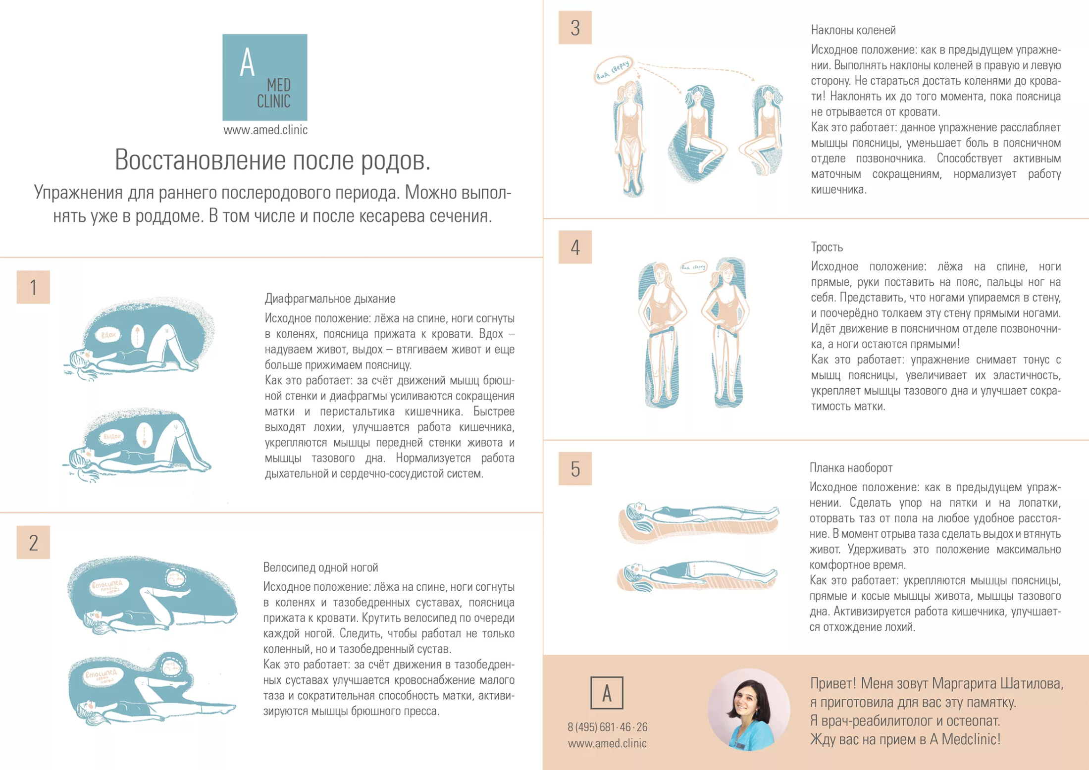

Slide 33
Питание
Здоровая родильница возвращается к привычному для неё рациону питания.
Рекомендуется разнообразная, свежеприготовленная и вкусная пища. Следует использовать:
продукты, богатые клетчаткой;
кисло-молочные продукты, мясо, рыба, кислородные коктейли;
фрукты, овощи.
Исключить :
сахар, кондитерские изделия, крупы;
облигатные аллергены (цитрусовые, шоколад, мед, грибы, ягоды, морепродукты).

Slide 34
При благоприятном течении послеродового периода родильницу выписывают из роддома на 4-6 сутки со следующими рекомендациями:
половой покой 6-8 недель;
явка в женскую консультацию через 1 месяц;
грудное вскармливание ребенка;
сцеживание молока после каждого кормления ребенка;
соблюдение личной гигиены.

Slide 35
Осложнения послеродового периода
Инфекционное заболевание половых органов часто осложняют течение послеродового периода. Ранние их формы встречаются в 2-10% родах.
К часто встречающимся осложнениям послеродового периода относятся:
- эндометрит
- мастит
послеродовая язва
тромбофлебит

Slide 36
Возникновению послеродовой инфекции способствуют:
-- изменение биоценоза влагалища;
-- иммунодефицит.
Предрасполагающие факторы:
железодефицитная анемия;
гестоз;
предлежание плаценты;
затяжные роды;
длительный безводный промежуток;
кровопотеря;
оперативные вмешательства.

Slide 37
Входные ворота инфекции
раневая поверхность матки;
трещины сосков;
разрывы шейки матки, влагалища, промежности;
раневая поверхность, возникающая при рассечении передней брюшной стенки (лапаратомия).

Slide 38
Классификация послеродовых инфекций по Сазонову-Бартеньсу (4 этапа развития инфекции)
I этап: инфекции ограничена областью входных ворот – послеродовая язва, эндометрит;
II этап: инфекция вышла за пределы входных ворот, но осталась локализованной в пределах малого таза – метрит, параметрит, тромбофлебит вен таза, матки, конечностей, пельвиоперитонит;
III этап: инфекция вышла за пределы малого таза – разлитой перитонит, прогрессирующий тромбофлебит;
IV этап: генерализованная инфекция – септикопиемия (сепсис с mts) и септицемия (сепсис без mts).

Slide 39
Послеродовая язва
Послеродовая язва – это заболевание возникающее на 3-4 утки послеродового периода в результате инфицирования раны в области мягких тканей родовых путей: на промежности, шейке матки, во влагалище. Вокруг швов отек, гиперемия, инфильтрация тканей, швы покрываются гнойным налётом, может быть их несостоятельность.
Беспокоит жжение, боль в области раны. Общее состояние удовлетворительное.
Лечение местное: обработка раны дез.р-ром. (5%р-р йода, 3% H2O2, фурацилин), гипертонические повязки (10% р-р NaCl) затем, после очищения раны, мазевые салфетки (мазь Вишневского, облепиха, м. Волкова), физиолечение (кварц, УФО).

Slide 40
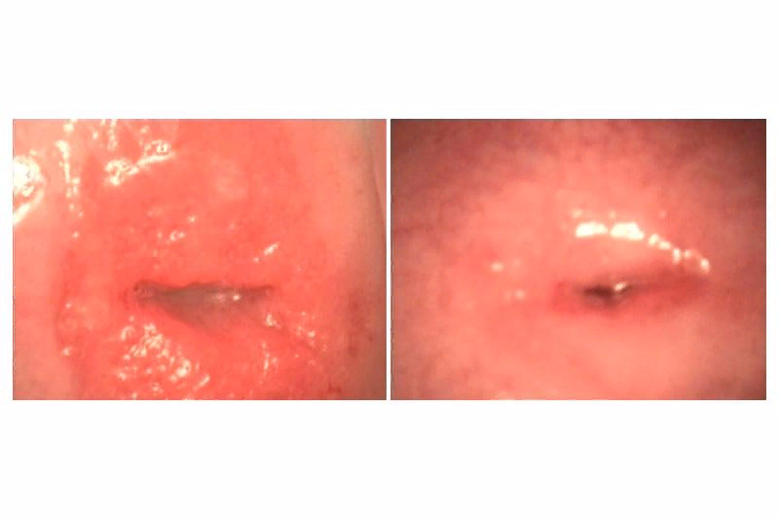
Послеродовая язва шейки матки

Slide 41
Мастит
Мастит–воспаление молочной железы - типичное проявление внутрибольничной инфекции, развивается только на фоне лактостаза.
Лактостаз – равномерное нагрубание молочных желез в результате неравномерного оттока молока из молочных ходов. Чаще лактостаз развивается на 3-4 сутки, повышается температура тела, возникает резкая боль в железе, затруднение сдерживания. В случае присоединения инфекции развивается мастит.

Slide 42
Трещины сосков
Трещины сосков – это мелкие разрывы на коже груди и сосках, которые появляются, как правило, у кормящих матерей.
Трещины сосков являются входными воротами для инфекции, предрасполагающим моментом для развития мастита.

Slide 43
Существует несколько причин появления трещин сосков, вот некоторые из них:
несоблюдение правил гигиены: недостаточный уход за кожей сосков;
использование в уходе за кожей груди средств, которые сушат кожу и снижают ее эластичность (например спирт, зеленка);
неправильное прикладывание ребенка к груди, когда во рту малыша оказывается только сосок;
насильственное отнятие от груди, когда малыш не открыл ротик, также способствует появлению трещин на груди;
гиповитаминоз.

Slide 44
Профилактика трещин сосков
Профилактику трещин сосков рекомендуется начинать еще во время беременности;
рекомендуется носить хлопчатобумажные бюстгальтеры, которые подходят по размеру и не натирают кожу;
после ежедневного душа рекомендуется в течение минуты осторожно массировать кожу вокруг сосков мягким махровым полотенцем и смазывать детским кремом;
правильное прикладывание ребенка к груди

Slide 45
Лечение
Основные средства, применяемые в лечении трещин сосков преимущественно состоят из витамина группы В – дексапантенола, который обладает ранозаживляющим действием на кожу.
- Мазь и крем Бепантен;
Спрей Пантенол;
Корнегрегель,;
- Ланодерм

Slide 46
Лактостаз

Slide 47
Симптомы лактостаза
Болезненные ощущения в молочной железе
Можно прощупать уплотнения (плотные комочки) в груди в некоторых местах
Иногда покраснение участков кожи на молочной железе
После или в процессе опорожнения груди возникают болезненные ощущения, дискомфорт.

Slide 48
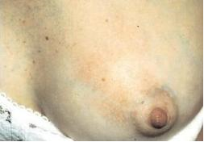
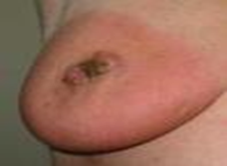
Послеродовый мастит – это воспаление молочной железы -серозный мастит (болезненное уплотнение, гиперемия кожи в определенном квадранте) через 2-3 дня -инфильтративный мастит (под измененным участком кожи появляется плотный болезненный инфильтрат) через 3 суток -гнойный мастит (нагноение инфильтрата, флюктуация), повышенная температура тела, симптомы интоксикации

Slide 49
Лечение
На фоне высокой температуры – рациональная антибиотикотерапия.
Отток молока->хорошее сцеживание, возвышенное, приподнятое положение железы.
УЗВ на железу, холод – при серозных и инфильтративных маститах
Эстрогенные препараты.
Лечение гнойного мастита только хирургическое, родильница переводится в гинекологическое отделение.
Однозначно запрещено кормление грудью вне зависимости от формы мастита

Slide 50
Профилактика мастита
Профилактика должна начаться ещё во время беременности:
Соблюдение личной гигиены;
Профилактика возникновения трещин сосков;
- соблюдение правил техники кормления грудью;
- своевременное и эффективное лечение лактостаза и трещин.

Slide 51
Эндомиометрит
Эндомиометрит-инфекционное воспаление внутренней поверхности матки и миометрия.
Это острая воспалительное заболевание матки.
Он встречается после естественных родов в 2–5% случаев, а после кесарева сечения — в 10–15%.
По степени тяжести заболевание делят на лёгкую, среднюю, тяжёлую, а также классическую и стёртую формы.

Slide 52
Этиология
В 80–90% наблюдений этиологическим фактором служат ассоциации аэробных и анаэробных условнопатогенных микроорганизмов, входящих в состав нормальной микрофлоры половых путей у женщин: Escherichia coli (17–37%), Enterococcus faecalis (37–52%), Bacteroides fragilis (40–96%). Реже возбудителями служат бактерии родов Proteus, Klebsiella, Enterobacter, Fusobacterium, Peptococcus, Peptostreptococcus, Streptococcus, Staphylococcus (S. aureus — 3–7%) и др.

Slide 53
Факторы риска послеродового эндомиометрита:
- оперативное родоразрешение (КС);
-большая продолжительность родов (в том числе, продолжительность безводного промежутка более 12 ч);
-низкий социально-экономический статус пациенток;
-заболевания, вызывающие иммуносупрессию (ВИЧ, активные формы гепатита).

Slide 54
Клиническая картина
Заболевание манифестирует, как правило, на 3-4-е сутки после родов.
Больные жалуются на лихорадку до 38 °С,
боли в гипогастральной области, гнойные лохии с гнилостным запахом.
При осмотре - болезненность и пастозность слегка увеличенной матки, гиперемированная, утолщённая, иногда обложенная налётом фибрина шейка матки, экссудация из маточного зева.

Slide 56
Диагностика
Диагноз послеродового эндомиометрита ставят на основании клинической симптоматики и лабораторных методов обследования (клинический анализ крови,
бактериологическое исследование аспирата матки).

Slide 57
Лабораторные исследования
⦁Клинический анализ крови при послеродовом эндомиометрите позволяет выявить лейкоцитоз 12*10⁹/л со сдвигом лейкоцитарной формулы влево (до 10% и более незрелых форм).
⦁Бактериологическое исследование выделений не играет решающей роли в диагностике (нет экспрессметодов,
результат исследования обычно готов к 3–4-м суткам).

Slide 58
Рекомендуемые схемы терапии:
⦁амоксициллин+клавулановая кислота (по 1,2 г внутривенно 3–4 раза в сутки);
⦁цефалоспорины II–III поколения [цефуроксим (по 1,5 г внутривенно 3 раза в сутки) или цефтриаксон (по 2,0 г внутривенно 1 раз в сутки)] в сочетании с метронидазолом (по 500 мг внутривенно 3 раза в сутки).
⦁клиндамицин (по 900 мг внутривенно 3 раза в сутки) в сочетании с гентамицином (по 5–6 мг/кг на одно внутривенное или внутримышечное введение).
⦁сокращающие матку средства
⦁холод на низ живота
⦁инфузионная терапия

Slide 59
Тромбофлебит.
Предрасполагающие факторы развития:
варикозное расширение вен;
нарушение жирового обмена;
гипохромная анемия беременных;
кровотечение;
поздний гестоз.

Slide 60
При тромбофлебите могут поражаться как поверхностные, так и глубокие вены нижних конечностей.
Тромбофлебит поверхностных вен – общее состояние удовлетворительное, превалируют локальные симптомы: гиперемия, болезненные уплотнения по ходу вен.
Тромбофлебит глубоких вен – высокая температура тела, симптомы интоксикации, нога отекает, бледнеет, по ходу сосудистого пучка болезненность. Риск ТЭЛА.

Slide 61
Уход:
строгий постельный режим.
возвышенное положение конечности;
бинтование ног эластичным бинтом от стопы до паховой области ( во время беременности, в родах, послеродовом периоде);
консультация ангиохирурга

Slide 62
Структура и работа обсервационного отделения
Оснащение и принципы организации работы обсервационного отделения аналогичны таковым в физиологическом отделении.
Специфика работы обсервационного отделения в том, что в нем одновременно размещается беременные, роженицы и родильницы.
В обсервационном отделении есть:
санпропускник
предродовая
родовой зал и малая операционная
манипуляционная (обработка ран), процедурный кабинет (анализы, инъекции)
палаты для беременных
палаты для рожениц

Slide 63
В обсервационное отделение переводятся (беременные, роженицы, родильницы)
при температуре тела выше 38 градусов
⦁с послеродовыми воспалительными заболеваниями;
с экстрагенитальными инфекционными заболеваниями;
при переводе ребенка в обсервационное отделение.

Slide 64
Работа м/c
Контроль за соблюдением предписанного режима.
Уход за родильницами (выполнение процедур, туалет НПО и т.д.)
В заключении лекции хочу сказать, что профилактику послеродовых заболеваний надо начинать с момента рождения девочка (грудное вскармливание, все прививки, своевременное лечение инфекционных очагов, правильная посадка, соблюдение личной гигиены, проверка на глистную инвазию, лечение экстрагенитальной патологии, диспансерное наблюдение).

Slide 65
Контрольные вопросы для закрепления:
1. Сестринский процесс при уходе за родильницами в послеродовом периоде, осложнения и их профилактика
2. Признаки и методы профилактики мастита
3. Схема наблюдения за родильницей
4. Гигиена родильницы

